Slide 1



100 mm
100 mm
90,48
109,52
a) Za zadani presjek treba odrediti jezgru presjeka.
100 mm
90,48
y
100 mm
109,52
z
$$y_{T}=\frac{200∙200∙100−\frac{1}{2}∙100∙100∙\left(100+\frac{2}{3}∙100\right)}{35000}=90,48 mm$$

Slide 2

100 mm
100 mm
90,48
109,52
100 mm
90,48
y
100 mm
109,52
z

Slide 3









Glavni momenti tromosti
$$I_{max,min}=\frac{I_{y}+I_{z}}{2}±\frac{1}{2}\sqrt{{\left(I_{y}−I_{z}\right)}^{2}+4{I_{yz}}^{2}}$$
Smjer glavnih osi tromosti
u
f
y
Glavni polumjeri tromosti
2
2
v
z

Slide 4

u
90,48
109,52
1
5
90,48
y
4
109,52
v
2
3
T | y | z | u | v | au | av
1 | 90,48 | -90,48
2 | 90,48 | 109,52
3 | -9,52 | 109,52
z

Slide 5



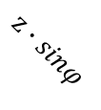

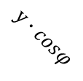
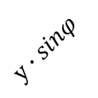
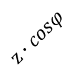


u
T(y,z)
T(u,v) ??
y
y
y
z
v
T
z
u
v
z

Slide 6



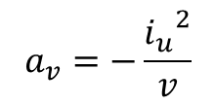
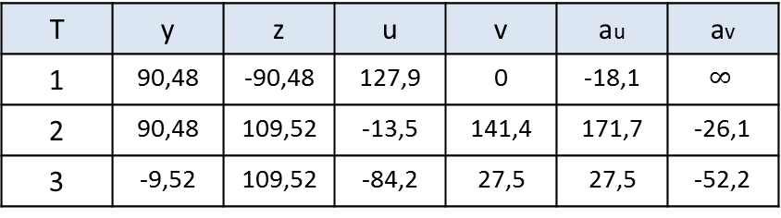
u
90,48
109,52
1
5
SIMETRIJA
2-5 i 3-4
n3
90,48
y
4
109,52
n2
v
2
3
T | y | z | u | v | au | av
1 | 90,48 | -90,48 | 127,9 | 0 | -18,1
2 | 90,48 | 109,52 | -13,5 | 141,4 | 171,7 | -26,1
3 | -9,52 | 109,52 | -84,2 | 70,7 | 27,5 | -52,2
z
n1

Slide 7
u
5
b) Pomoću jezgre odrediti ekstremna naprezanja od opterećenja ekscentričnom tlačnom silom F = 600 kN u točki 2.
1
y
4
v
2
z
3

Slide 8







Očitano:
k2 = 25 mm
k5 = 30 mm
u
5
1
$$e=\sqrt{{90,48}^{2}+{109,52}^{2}}=142,06 mm$$
$$σ_{5}$$
k2
$$+$$
y
k5
4
n2
$$σ=\frac{F}{A}\left(1±\frac{e}{k}\right)$$
v
2
z
3
$$σ_{2}=\frac{F}{A}\left(1+\frac{e}{k_{2}}\right)=\frac{−600∙{10}^{3}}{35000}\left(1+\frac{142,06}{25}\right)=−114,6 MPa$$
$$−$$
$$σ_{5}=\frac{F}{A}\left(1−\frac{e}{k_{5}}\right)=\frac{−600∙{10}^{3}}{35000}\left(1−\frac{142,06}{30}\right)=+64,0 MPa$$
$$σ_{2}$$

Slide 9


c) Pomoću jezgre odrediti ekstremna naprezanja u nosaču raspona l=4 m opterećenog s q=20kN/m u naznačenom smjeru.
q
$$20°$$
q = 20 kN/m
y
$$M_{max}=\frac{ql^{2}}{8}=40 kNm$$
z

Slide 10







R.M.S.
u
q
1
5
Položaj N.O.
$$α$$
$$tgψ=−\frac{I_{u}}{I_{v}}tgα$$
$$20°$$
$$α=−25°$$
$$ψ$$
$$tgψ=−\frac{129}{81,14}tg(−25)$$
y
4
$$ψ=36,55°$$
n.o.
v
2
z
3

Slide 11







R.M.S.
Očitano:
k2 = 27,5 mm
k5 = 35 mm
u
q
1
5
$$σ_{5}$$
$$20°$$
$$α$$
$$−$$
$$ψ$$
k2
y
k5
4
n.o.
$$σ=\frac{M}{A∙k}$$
v
$$σ_{2}=\frac{M_{max}}{A∙k_{2}}=\frac{40∙{10}^{6}}{35000∙27,5}=41,6 MPa$$
$$+$$
2
z
3
$$σ_{5}=\frac{M_{max}}{A∙k_{5}}=\frac{40∙{10}^{6}}{35000∙35}=−32,7 MPa$$
$$σ_{2}$$

